Slide 1
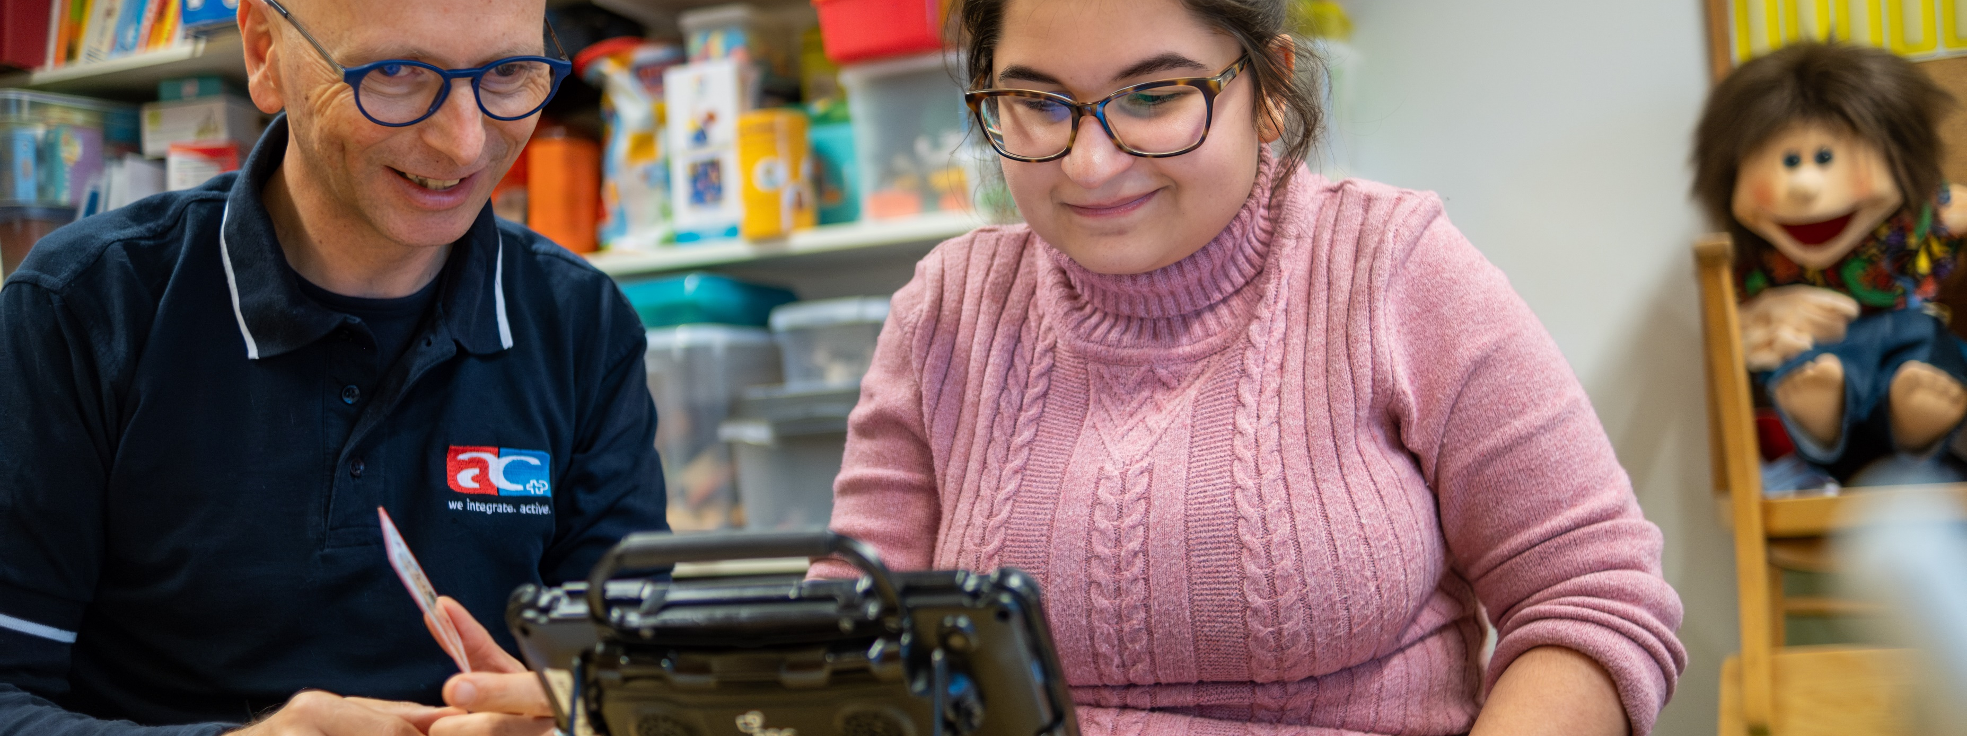
Active Communication
Avec beaucoup d'engagement pour nos clients sur la route

Slide 2
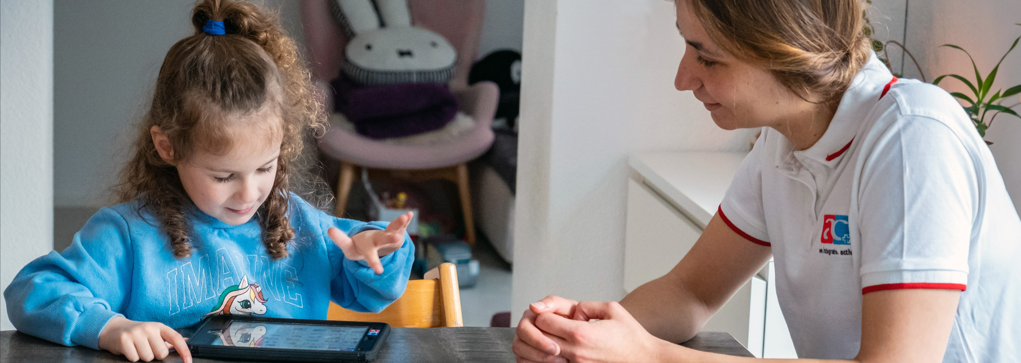
Active Communication
Met l’ordinaire à la portée de personnes extraordinaires

Slide 3

Active Communication
we integrate. active.

Slide 4
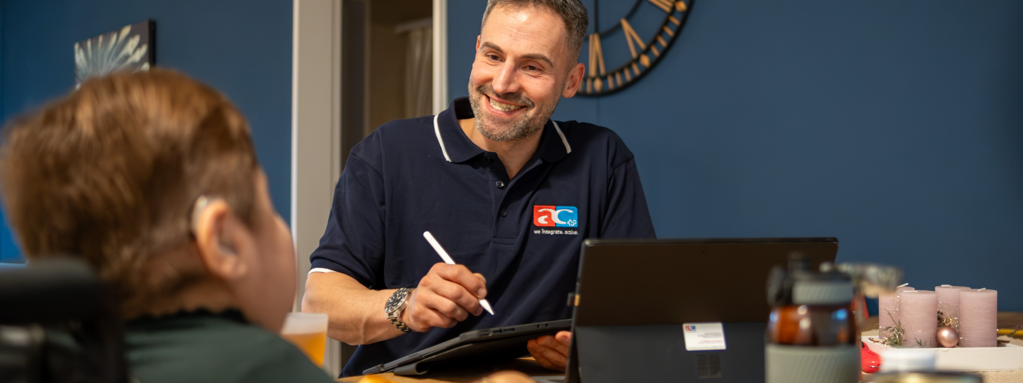
Active Communication
Avec beaucoup d'engagement pour nos clients sur la route

Slide 5
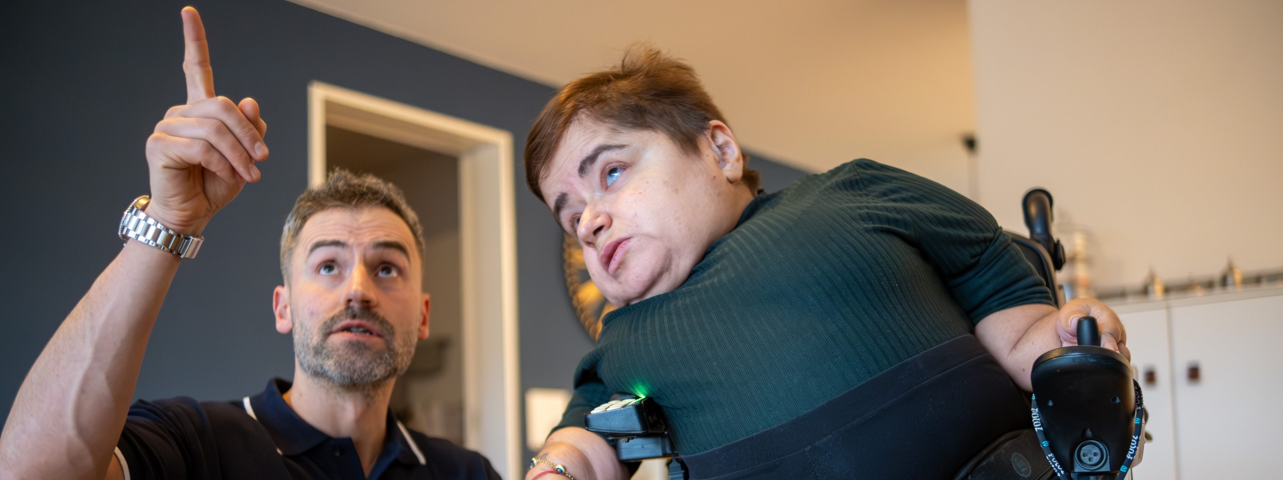
Active Communication
Conseils personnalisés et fourniture de moyens auxiliaires.

Slide 6
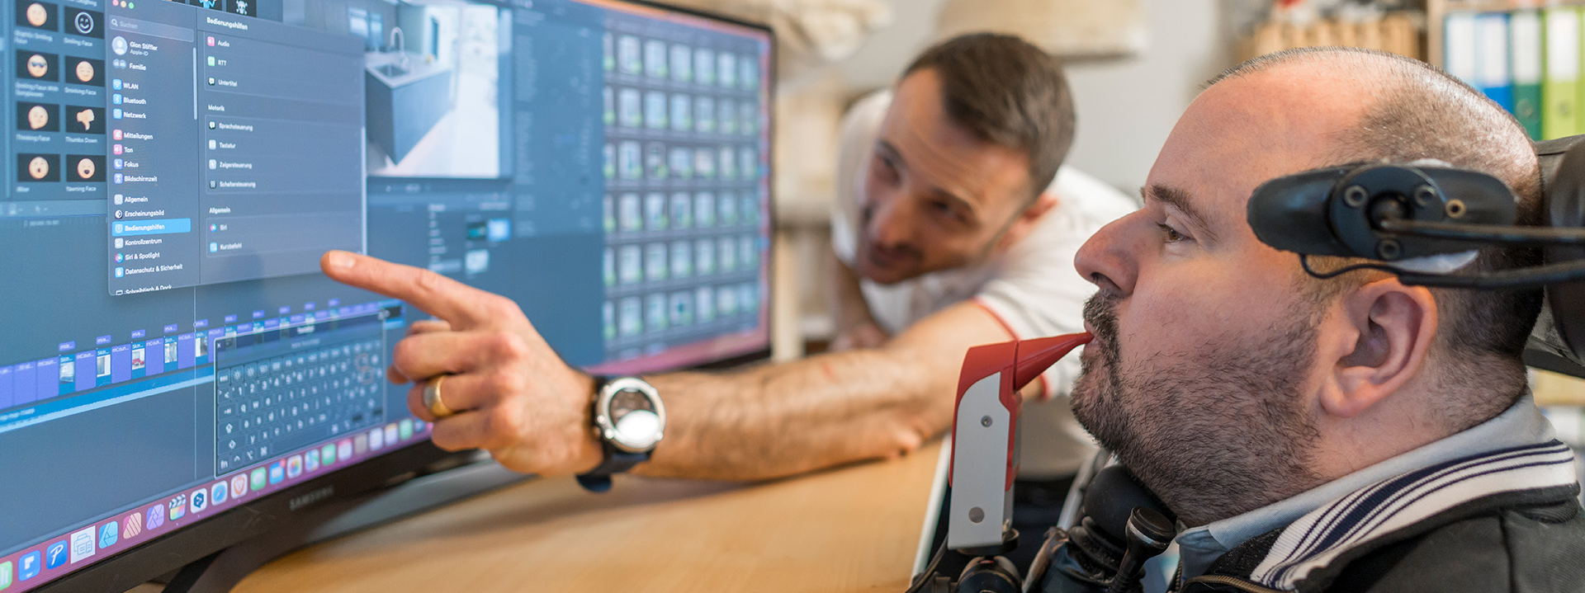
Active Communication
we integrate. active.

Slide 7

Active Communication
Avec beaucoup d'engagement pour nos clients sur la route

Slide 8
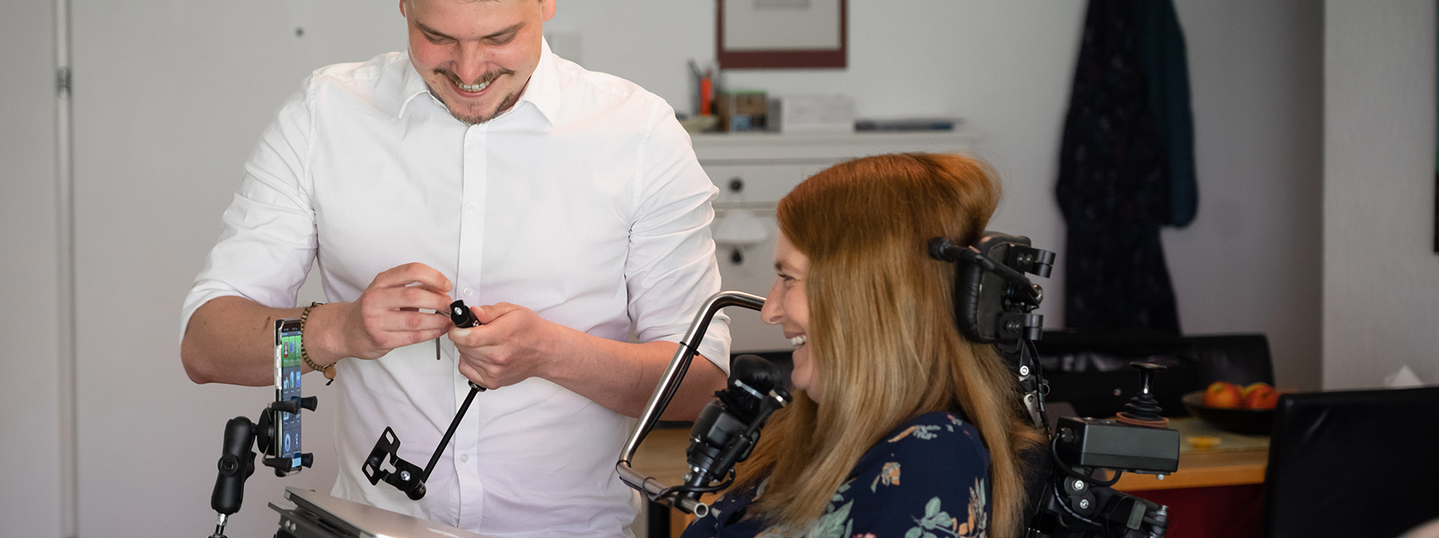
Active Communication
Conseils personnalisés et fourniture de moyens auxiliaires.

Slide 10











































































































Collection d'icônes [par copier-coller]
Collection d'images disponible sur le Brandbook : https://www.paraplegie.ch/activecommunication/de/brandbook/#digitalemedien

